Slide 1

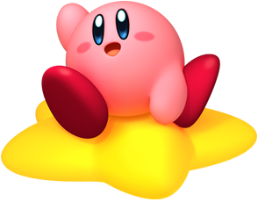
Oil’s Well
Gemaakt door: Gerben Tesselaar
Klas: AM4A
Voor: MBO Utrecht

Slide 2

Gerben Tesselaar
AM4A
Wie ben ik?
Naam: Gerben Tesselaar
Leeftijd: 18 jaar
Opleiding: Game Development
1

Slide 3
Gerben Tesselaar
AM4A
Het project
Dit project is gemaakt in opdracht van het MBO Utrecht
De opdracht is om een namaak te maken van het spel “Oil’s Well”.
Deze namaak wordt gesponsord door een snoepjes fabrikant, dus
deze zit er ook in verwerkt.
2

Slide 4
Gerben Tesselaar
AM4A
Waar ga ik het over hebben
Het product
Het proces
Kwaliteit
Wat kan er nog gedaan worden?
Conclusie
Afsluiting
3

Slide 5

Gerben Tesselaar
AM4A
3

Slide 6
Gerben Tesselaar
AM4A
Het proces
Hoe is het gegaan:
Planning
Wensen van klant uitwerken
4

Slide 7
Gerben Tesselaar
AM4A
Het proces
Wat kan er beter:
Vragen stellen aan klant
Codestandaard aanhouden
5

Slide 8
Gerben Tesselaar
AM4A
Het proces
Globale planning:
Schermen
Speel scherm
Highscores
6

Slide 9
Gerben Tesselaar
AM4A
Kwaliteit
Documenten standaard: Java TM Programming Language April 20, 1999
Versiebeheer
Klant tevredenheid
Acceptatietesten
Beoordeling
7

Slide 10
Gerben Tesselaar
AM4A
Wat kan er nog gedaan worden?
Het project is uitbreidbaar
Het project kan herbruikt worden
Toekomst
8

Slide 11
Gerben Tesselaar
AM4A
Conclusie
Oil’s Well is een spel dat de verkoop van de snoepjes zal verhogen en eventueel ook andere producten in de toekomst.
9

Slide 12
Gerben Tesselaar
AM4A
Oil’s Well
10

